Slide 1



SUSCEPTIBILIDAD A LOS EFECTOS SEDANTE, HIPNÓTICO Y LETAL DE PENTOBARBITAL EN RATONES
UNIVERSIDAD MICHOACANA DE
SAN NICOLÁS DE HIDALGO
FACULTAD DE CIENCIAS MÉDICAS Y BIOLÓGICAS
“DR. IGNACIO CHÁVEZ”
LABORATORIO
DE
FARMACOLGÍA
INSTRUCTOR: JESÚS ALEJANDRO MORA CAMBRÓN
SEC. 02 5º AÑO

Slide 2
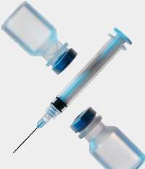
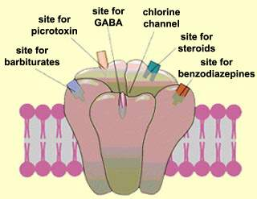
GENERALIDADES DE LOS BARBITÚRICOS

Slide 3
BARBITÚRICOS
Derivados del ácido barbitúrico.
Son depresores NO selectivos del SNC.

Slide 4
TERMINO | DEFINICIÓN
Sedante: | reduce ansiedad efecto calmante grado mínimo de depresión del SNC
Hipnótico: | producir somnolencia inicio y mantenimiento del estado del sueño depresión mas profunda del SNC.
Anestesia: | perdida de la conciencia ausencia al dolor.
Coma: | depresión de la actividad cerebral -insuficiencia cardiaca -insuficiencia respiratoria

Slide 5
CLASIFICACIÓN DE LOS BARBITURICOS
I- ACCIÓN ULTRACORTA Tiopental. Metohexital. II- ACCIÓN CORTA Hexobarbital. Pentobarbital. Secobarbital. III- ACCIÓN INTERMEDIA Amobarbital. Aprobarbital. Butabarbital. IV- ACCION LARGA Barbital. Fenobarbital. Primidone.

Slide 6
barbitúricos
Incrementan la inhibición mediada por GABA.
Actúan en el receptor GABAA

Slide 7
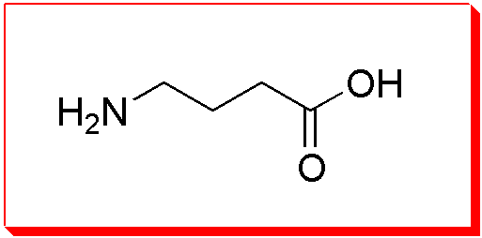
GABA
Neurotransmisor inhibitorio más importante del SNC

Slide 8
Receptores GABA
RECEPTOR | LOCALIZACION | SISTEMA DE TRANSDUCCION | EFECTOS
GABA A | SNC, principalmente postsinaptico | Canales iónicos | Incrementa la conductancia de Cloro; inhibición neuronal
GABA B | Presinaptico y Postsinaptico | Gi/Go | Inhibición de adenilato ciclasa; aumenta la conductancia de K; Disminuye la conductancia de calcio

Slide 9
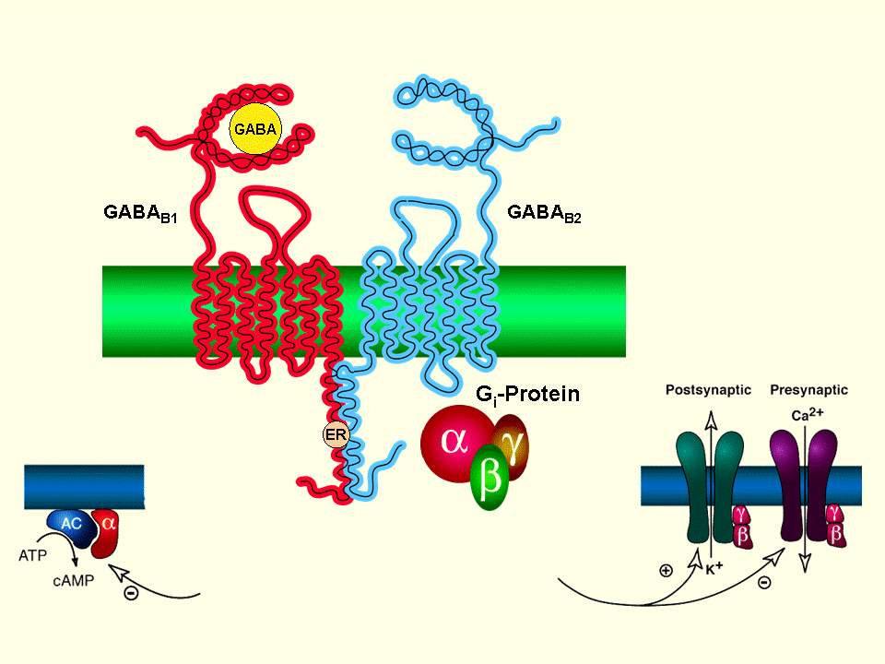

Slide 10
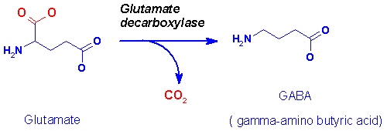

Slide 11
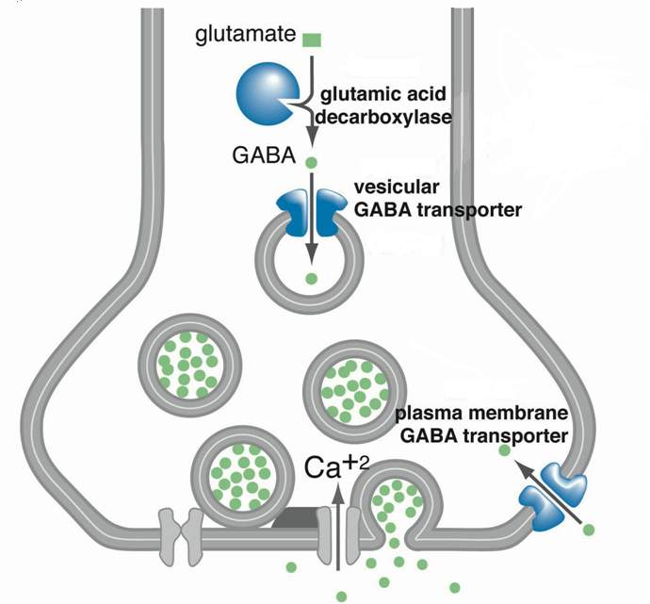

Slide 12
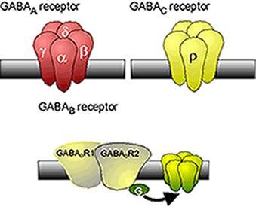

Slide 13
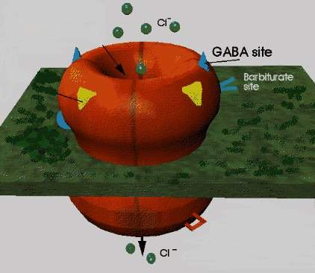

Slide 14
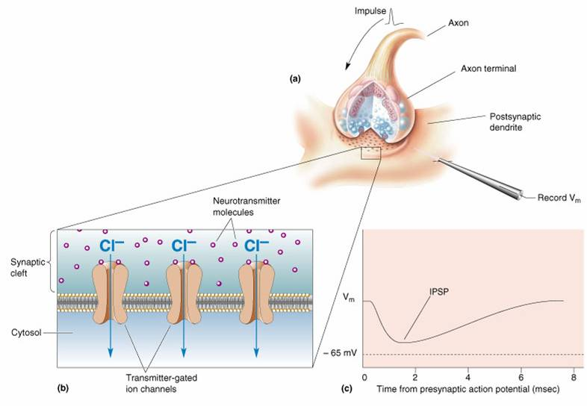

Slide 15
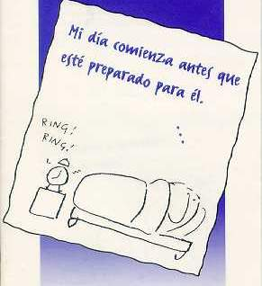
Pentobarbital
Pentabarbitone , Pentobarbitone, Pentobarbiturate , Pentobarbituric acid, Sodium Pentobarbital
Es ampliamente usado como anticonvulsivo , hipnotico y anestésico

Slide 16
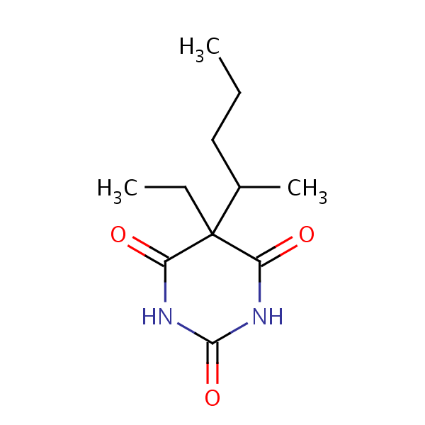
PENTOBARBITAL
C₁₁H₁₈N₂O₃

Slide 17
Mecanismo de acción
El pentobarbital se une a un sitio específico, asociado con un canal de cloro en el receptor GABA-A, aumentando el tiempo de apertura de los canales de Cloro.
Todos estos efectos se asocian con marcadas reducciones en la conductancia de calcio neuronal sensible a GABA. El resultado de la acción de los barbitúricos, es una potenciación aguda del tono GABAergico inhibitorio glutamatergica.

Slide 18
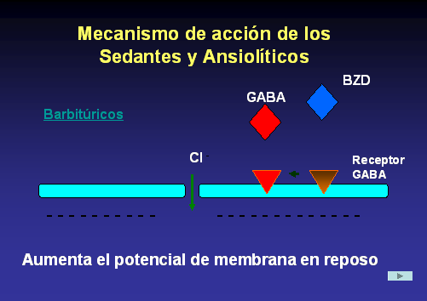

Slide 19
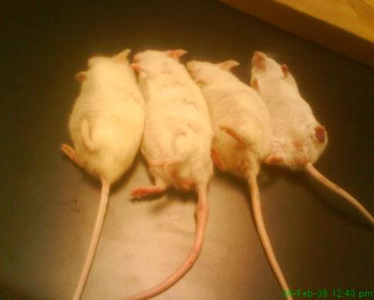
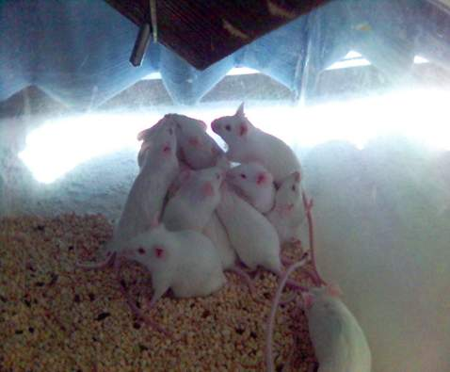
DESARROLLO DE LA PRÁCTICA

Slide 20
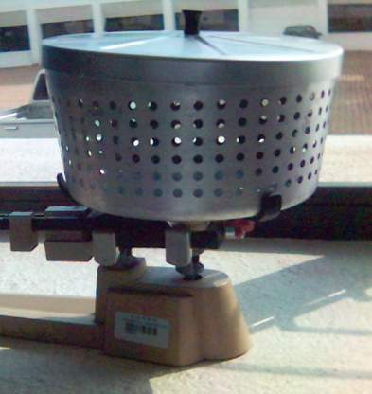
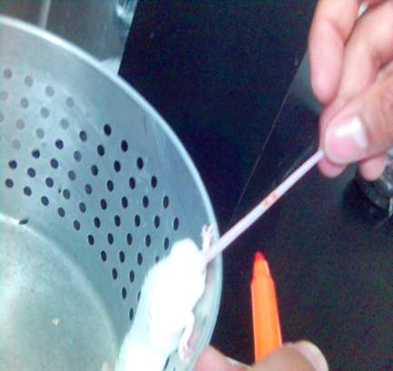
Cada mesa recibirá 4 ratones
1.- Cada mesa recibirá 4 ratones
PESAR
MARCAR

Slide 21
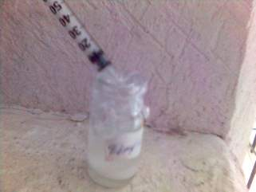
Asignar al azar las dosis: 8,20,50,125
8
20
50
125

Slide 24
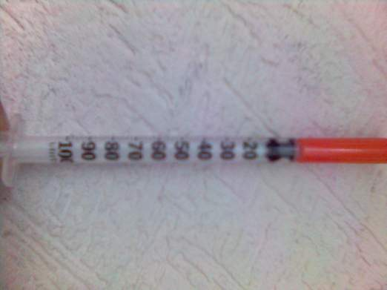
Calcular dosis
0.1ml/10g

Slide 25
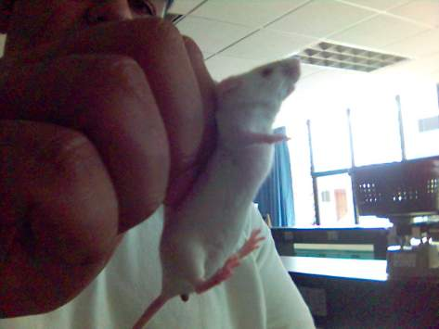
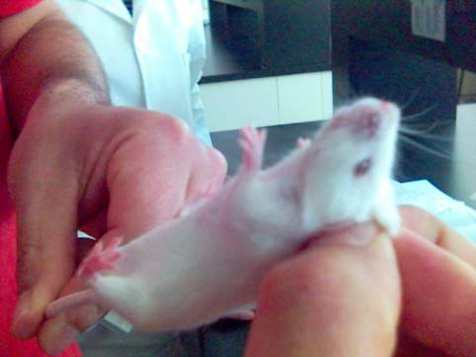
Administración
Intraperitoneal

Slide 26
Determinar la presencia (+)
Sedación, Hipnosis y Muerte
Sedación
Hipnosis
Muerte

Slide 27
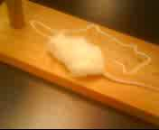
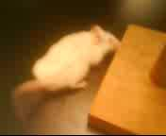
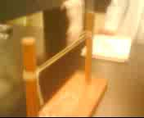
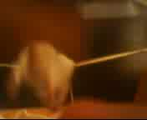
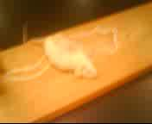

Slide 30
Graficas
Por ciento de respuesta; dosis en progresión rítmica.
Por ciento de respuesta, logaritmo de la dosis
Probitas, logaritmo de la dosis

